Slide 1
Инклюзивное образование: основные понятия и теоретико-методологические подходы

Slide 2
Федеральный закон
«Об образовании в Российской Федерации»
№ 273-ФЗ от 29.12.2012 Г.
«Инклюзивное образование – обеспечение равного доступа к образованию для всех обучающихся с учётом разнообразия особых образовательных потребностей и индивидуальных возможностей»

Slide 3
РЕБЕНОК с ОВЗ = РЕБЕНОК с инвалидностью =
РЕБЕНОК с отклонениями в развитии???
Дети с ограниченными возможностями здоровья – это дети, состояние здоровья которых препятствует освоению образовательных программ вне специальных условий обучения и воспитания (Концепция интегрированного обучения лиц с ограниченными возможностями здоровья (со специальными образовательными потребностями, Письмо Минобразования РФ от 16.04.2001 N 29/1524-6 ).
Ребенок-инвалид - это ребенок со стойким расстройством функций организма, обусловленным заболеванием, травмой или врожденными недостатками умственного или физического развития, обусловливающие ограничение его нормальной жизнедеятельности и необходимость дополнительной социальной помощи и защиты.
Ребенок с отклонениями в развитии - это ребенок, имеющий нарушение, которое характеризуется задержкой в развитии биологически необходимых функций, возникающее в раннем возрасте
Обучающийся с ограниченными возможностями здоровья - физическое лицо, имеющее недостатки в физическом и (или) психологическом развитии, подтвержденные психолого-медико-педагогической комиссией и препятствующие получению образования без создания специальных условий (Федеральный закон от 29.12.2012 N 273-ФЗ "Об образовании в Российской Федерации«).

Slide 4
Обучающиеся с ограниченными возможностями здоровья
По данным Министерства просвещения России количество обучающихся с ограниченными возможностями здоровья – более 1,15 млн. человек.
Количество детей с ОВЗ в учреждениях дошкольного образования составляет 517 343 человека (6,8% от общего количества воспитанников)

Slide 5
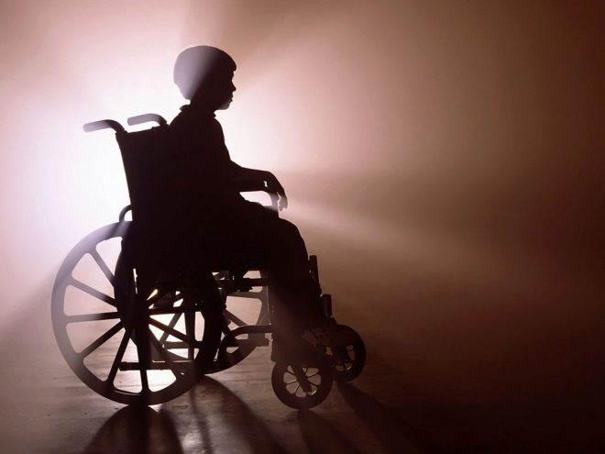
Детская инвалидность
По данным 2020 года, число детей-инвалидов составляет 688000 человек. Из них 57% – это мальчики.
Наибольшее количество детей-инвалидов находится в возрасте 8-14 лет.
Среди основных причин детской инвалидности: Психические заболевания и умственная отсталость – 30%. Врождённые аномалии – 24%. Нарушение функций эндокринной системы – 10%. Неврология – 8%. Нарушения двигательной функции – 5%.

Slide 6
Этапы истории обучения детей с особыми образовательными потребностями
Первый этап: начало ХХ века — середина 60-х годов — «медицинская модель» - сегрегация
ПЛЮСЫ
минусы
+ обучение по специальным программам, учитывающим особенности обучающихся;
+ оказание реабилитационных услуг;
+ измененные сроки обучения;
+ пред- и профессиональное образование
формирование рентных жизненных установок;
отрыв от семьи;
сложности социализации;
- однородность группы

Slide 7
Специальные (коррекционные) образовательные учреждения ( до 2012 г.):
СКОУ I вида – для глухих детей
СКОУ II вида- для слабослышащих детей
СКОУ III вида – для слепых детей
СКОУ IV вида – для слабовидящих детей
СКОУ V вида – для детей с тяжелыми нарушениями речи
СКОУ VI вида – для детей с нарушениями опорно-двигательного аппарата
СКОУ VII вида – для детей с задержками психического развития
СКОУ VIII вида – для детей с нарушениями интеллекта (умственной отсталостью)

Slide 8
Этапы истории обучения детей с особыми образовательными потребностями
Второй этап: середина 60-х — середина 80-х годов — «модель нормализации» - интеграция
Интеграция (нормализация) — процесс, обеспечивающий возможность людям с нарушениями в развитии жить в среде, имеющей как можно меньше ограничений.
Результаты этапа: 1.Специальные (коррекционные) классы в общеобразовательной школе
2. Отдельные дети обучаются в обычном классе

Slide 9
Этапы истории обучения детей с особыми образовательными потребностями
Третий этап: середина 80-х годов (в России – с 1990-х г.) — настоящее время — «модель включения» - инклюзия.
вовлечение в процесс каждого ученика с помощью адаптированной образовательной программы, которая соответствует его возможностям.
удовлетворение индивидуальных образовательных потребностей, обеспечение специальных условий обучения.

Slide 10
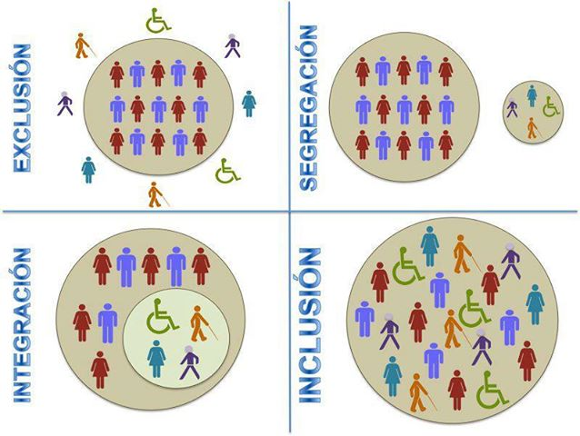

Slide 11
В образовательной политике США и стран Европы используются следующие образовательные подходы:
расширение доступа к образованию (что называется widening participation (англ.);
мэйнстриминг — временное обучение людей с ОВЗ со сверстниками, встречи на праздниках и совместный досуг;
интеграция — совместное обучение людей с ОВЗ со сверстниками без ограничений в обычной системе образования, которая остаётся неизменной и не приспособленной под нужды учеников;
инклюзия — реформирование образовательных заведений, перепланировка учебных помещений под нужды и потребности всех без исключения.

Slide 12
Концептуальные положения инклюзивного образования:
идея самоценности человека
принцип терпимого отношения к детям с ОВЗ
учет специфических образовательных потребностей детей с ОВЗ
комплексное медико-психолого-педагогическое сопровождение образовательного процесса
возможность альтернативы в выборе образовательного учреждения для лиц с особыми образовательными потребностями

Slide 13
Принципы инклюзии
Инклюзивная школа – это школа,
- которая доступна для всех в плане физическом, культурном и педагогическом;
- где услышан голос каждого;
- где сообщество педагогов и учащихся включается в процесс критического осмысления (анализа) ценностей и приемов работы;
- берется за создание новых способов (подходов) к организации работы через консультации, участие в работе каждого;
- старается понять перспективы учеников в процессе их обучения;
- делает значимым вклад каждого индивида в школьную и общественную жизнь;
- вырабатывает принципы (даже законы) относительно равных возможностей (во всех смыслах) и убеждается в том, что все члены школы разделяют и понимают эти принципы и законы.

Slide 14
При включении ребенка с ОВЗ в обучение, необходимо обеспечить следующие условия:
1. Разрыв в уровне развития ребенка с теми или иными отклонениями и ребенка без особенностей должен быть минимизирован до начала школьного обучения.
2. Общеобразовательное учреждение должно располагать необходимыми нормативно-правовыми, программно-методическими, материально-техническими и кадровыми ресурсами.
З. Необходимо сформировать благоприятный социально-психологический фон, позитивное отношение общества к интегрированному обучению.

Slide 15
Требования к образовательным учреждениям, реализующим в своей работе модели инклюзивного образования
адаптированные образовательные программы, разработанные с учетом рекомендаций психолого-педагогической комиссии и индивидуальной программы реабилитации и абилитации инвалидов;
коррекционные методики, технические средства реабилитации;
специально подготовленные педагоги;
медицинское обслуживание, социальные и иные условия, без которых невозможно (затруднено) освоение общеобразовательных программ детьми с ограниченными возможностями здоровья;
создание безбарьерной образовательной среды для детей с ограниченными возможностями здоровья (в т.ч. детей-инвалидов).

Slide 16
Условия создания безбарьерной образовательной среды для детей с ОВЗ
1. разработка нормативно-правовых актов, регламентирующих организацию совместного обучения детей с ОВЗ и детей, не имеющих нарушений развития;
2. разработка типовых решений для организации требуемой поддержки для реализации их эффективного обучения;
3. оснащение образовательных организаций специальным оборудованием для обучающихся и воспитанников с нарушениями зрения и слуха;
4. повышение эффективности кадрового и информационно-методического обеспечения деятельности по организации обучения детей с ОВЗ в обычных образовательных учреждениях;
5. организация системы эффективной довузовской подготовки абитуриентов с ОВЗ;
6. разработка универсального дизайна помещений для занятий с учетом инклюзивного образования;

Slide 17
Условия создания безбарьерной школьной среды для детей с ОВЗ
7. формирование в каждом субъекте Российской Федерации сети базовых образовательных учреждений, осуществляющих совместное обучение лиц с ОВЗ и лиц, не имеющих нарушений развития;
8. разъяснение сути инклюзивного образования с целью формирования позитивного отношения граждан с помощью телевидения, радио и иных СМИ;
9. создание банка данных о «лучших практиках» реализации инклюзивного и специального образования для распространения этого опыта во всех регионах Российской Федерации;
10. обеспечение для детей с ОВЗ равного с другими детьми доступа к участию в играх, проведении досуга и отдыха, в спортивных мероприятиях;
11. проведение мероприятий по подготовке сурдопереводчиков для обслуживания инвалидов по слуху; содействие освоению азбуки Брайля, альтернативных шрифтов, усиливающих и альтернативных методов, способов и форматов общения.

Slide 18
Виды инклюзии
Полная инклюзия | Полная самостоятельность ребенка и функционирование на уровне сверстников
Полная инклюзия с тьютором | самостоятельность ребенка и функционирование на уровне сверстников в сопровождении тьютора
Частичная инклюзия | Включение ребенка в неполном режиме (неполный день, неполная неделя), или ребенок включается в образовательный процесс только по отдельным направлениям, на отдельных занятиях (уроках)
Точечная инклюзия | Включение ребенка в коллектив сверстников лишь на короткое время (на переменах, во время внеурочной деятельности и т.п.)

Slide 19
Условия интеграции ребенка с ОВЗ в общеобразовательную среду:
желание родителей обучать своего ребенка вместе с нормально развивающимися сверстниками, стремление и готовность семьи систематически помогать ребенку в процессе обучения;
наличие возможности подобрать ребенку тот вариант организации инклюзивного обучения, который является доступным и полезным для его развития;
наличие возможности систематически оказывать ребенку необходимую ему квалифицированную специальную медико-психолого-педагогическую помощь;
психологическая готовность ребенка с особыми образовательными потребностями к совместному обучению с нормально развивающимися сверстниками;
готовность образовательного учреждения принять детей с ограниченными возможностями здоровья.

Slide 20
Теоретико-методологические основания инклюзивного образования
Системный подход подразумевает преемственную, взаимосвязанную цепочку «инклюзивная школа – профессиональное образовательное учреждение – инклюзивная жизнедеятельность».
Синергетический подход продолжает и развивает системный.
Синергетическими признаками инклюзии выступают следующие принципы:
– принцип субъектности: обучающийся и педагог являются активными субъектами инклюзивного образования;
– принцип дополнительности: противоположности как основа развития устраняются за счёт взаимного дополнения, компромисса; тесно связан с принципом противоречивости процесса развития (самоорганизация возможна при неоднородности системы, при наличии неравновесных структур);
– принцип нелинейности развития личности: формирование личности происходит с учётом множественности вариантов и сценариев развития;
– принцип признания самоценности каждой личности: личность есть открытая возможность; в этом смысле задача инклюзии – активизировать внутренний потенциал личности

Slide 21
Теоретико-методологические основания инклюзивного образования
Акмеологический подход как методологическая основа инклюзии подразумевает достижение каждым участником инклюзивного процесса наивысшей «вершины» в развитии своего личностного потенциала и самоактуализации.
Аксиологический подход выступает фундаментом инклюзии и социальной интеграции в целом. Образование рассматривается как социокультурный феномен, который находит свое выражение в основных идеях: универсальность и фундаментальность гуманистических ценностей, единство целей и средств, приоритет идеи свободы. Важнейшая ценность – признание права каждого человека на уважение и принятие его индивидуальных особенностей – нашла свое воплощение в реальной возможности людей с ОВЗ обучаться в общеобразовательных организациях.

Slide 22
Теоретико-методологические основания инклюзивного образования
Командный подход акцентирует внимание на взаимодействии специалистов с семейным окружением нетипичных обучаемых.
Средовой подход производит анализ окружающей среды и её влияния на то, чего достигает нетипичный обучающийся в процессе обучения.
Индивидуальный подход к каждому участнику инклюзии обеспечивается личностью преподавателя, выстраивающего методику и стратегию прогрессивного обучения. Подход к обучающимся исходит из учёта их личностных характеристик и знания психологии. Тесно связан с личностно-ориентированным подходом.
Антропологический подход исходит из положения о том, что человек с ОВЗ в большей мере нуждается в образовании, которое даёт ему импульс к саморазвитию, самореализации в плане телесного и духовного развития. Инклюзия способствует социализации обучающегося благодаря активному взаимодействию с социокультурным окружением на протяжении всей жизни.

